Slide 1
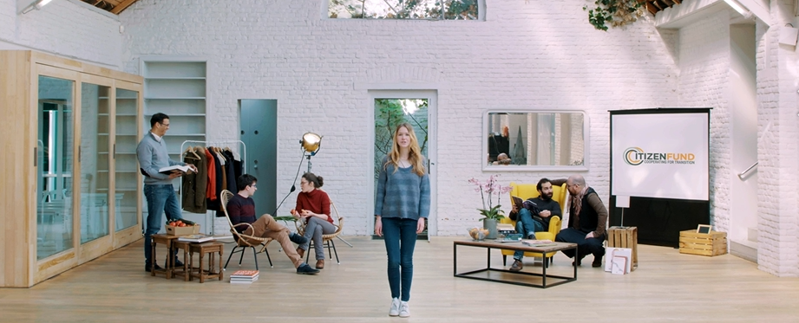
Assemblée générale 2023
BIENVENUE !
Lundi 15 mai 2023

Slide 2
Agenda
2022 en quelques mots
Objectifs pour 2023
Assemblée Générale 2023

Slide 3
2022 en quelques mots
250
519.100
25
coopérateurs-investisseurs
€ de capacité d’investissement
entreprises sociales financés

Slide 4
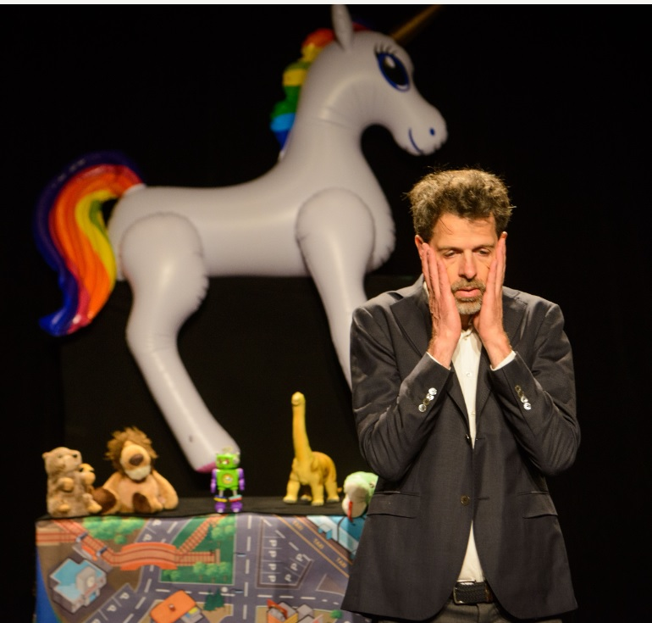
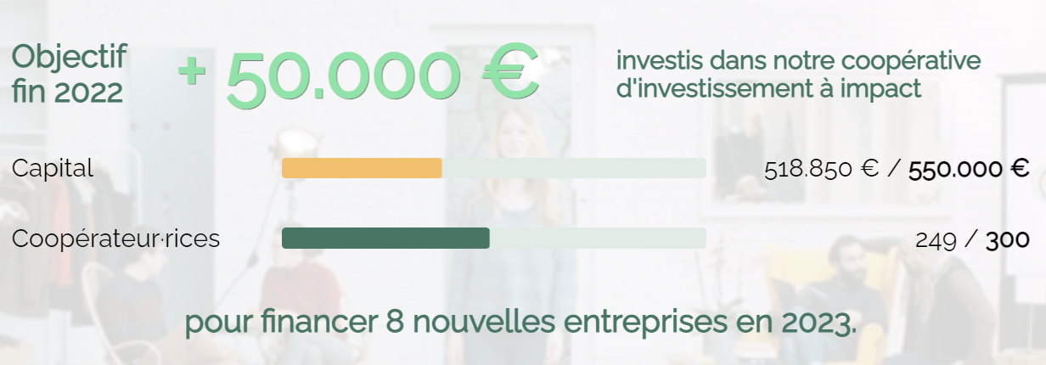
2022
2022
Structuration du Citizenfund Charleroi Métropole
Avril 2022
Financement de Linked.Farm & Relieve Furniture
Mai 2022 Certification B Corp
Juin 2022
Financement de Polyperception & Evazion
Juillet 2022
Premier re-financement de urbike
Octobre 2022
Financement de Hooba & Snappies
Novembre 2022 Les 5 ans du Citizenfund avec « Une licorne dans la pièce »
Décembre 2022 Campagne de communication

Slide 5
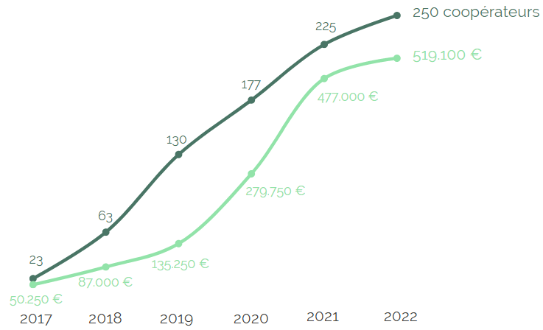

Slide 7
25
281k€
14.186€
10.822€
6
en Flandre
15
entreprises sociales financées
déjà investis
investissement moyen en 2021
investissement moyen depuis 2017
à Bruxelles
4
en Wallonie
17
secteurs
10 %
55 %
35 %

Slide 9
Objectifs pour 2023
Quelle est notre ambition ?

Slide 10
Objectifs pour 2023
283
557.600
31
coopérateurs-investisseurs
€ de capacité d’investissement
entreprises sociales financés
+33
+38.500 €
+6
256
528.850 €
25 +1

Slide 11
Objectifs pour 2023
» Lancement du Citizenfund Charleroi Métropole & de Citizenfriends ASBL
» 3ème Citizenfund ?
» Prise en main du Citizenfund par Astrid
» Développement de l’aspect « réseau » du Citizenfund
» Communication sur les impacts générés par nos investissements

Slide 12
Assemblée Générale
Vote sur le procès-verbal de l'assemblée générale 2022
Rapport du Conseil d'Administration
Présentation des comptes annuels pour l’exercice 2022
Vote sur l’approbation des comptes annuels pour l’exercice 2022
Vote sur l'affectation du résultat 2022
Vote sur la décharge des administrateurs et administratrices pour l’exercice 2022
Vote pour l’élection de nouveaux administrateurs
Présentation et vote sur le budget 2023
Vote pour les modifications du nouveau Règlement d'ordre intérieur
Vote pour les nouveaux membres du comité de sélection
Divers

Slide 13
Vote sur le procès-verbal de l'assemblée générale 2022
Le 16 mai 2022, nous avons organisé notre assemblée générale ordinaire. Découvrez en pièce jointe le procès-verbal de cette assemblée (voir document « 1. PV AG 16.05.2022 ») et votez pour approuver/désapprouver ce procès-verbal.

Slide 14
2. Rapport du Conseil d'Administration
Le Conseil d’Administration a le plaisir de vous présenter son rapport annuel pour l’année 2022. Ce rapport résume l’ensemble du travail du Citizenfund et de sa situation pour l’année écoulée (voir document « 2. Rapport du Conseil d'Administration »).

Slide 15
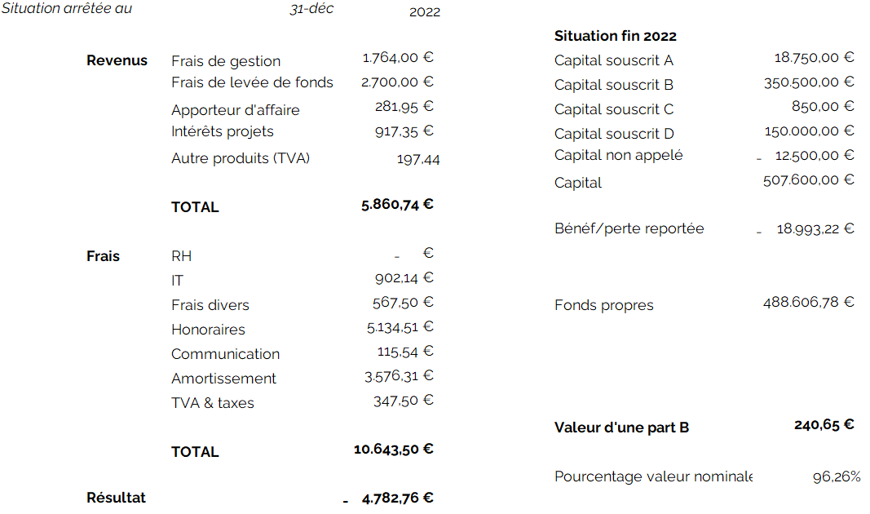
3. Présentation des comptes annuels

Slide 16
4. Approbation des comptes annuels
Le Conseil d’Administration vous prie de bien vouloir statuer sur le bilan, les résultats et les comptes annuels tels qu'ils vous sont présentés ci-dessus.

Slide 17
5. Affectation du résultat
La proposition d’affectation du résultat de 2022 est de reporter ce solde négatif sur la perte reportée des années antérieures (Solde reporté : 18.993,23€). Ce résultat cumulé étant négatif, nous proposons de reporter la perte et de ne pas rémunérer le capital.

Slide 18
6. Vote sur la décharge des administrateurs et administratrices pour l’exercice 2022
Le Conseil d’administration propose aux coopérateurs et coopératrices de décharger les administrateurs et administratrices pour l'exercice 2022.

Slide 19
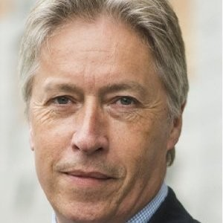
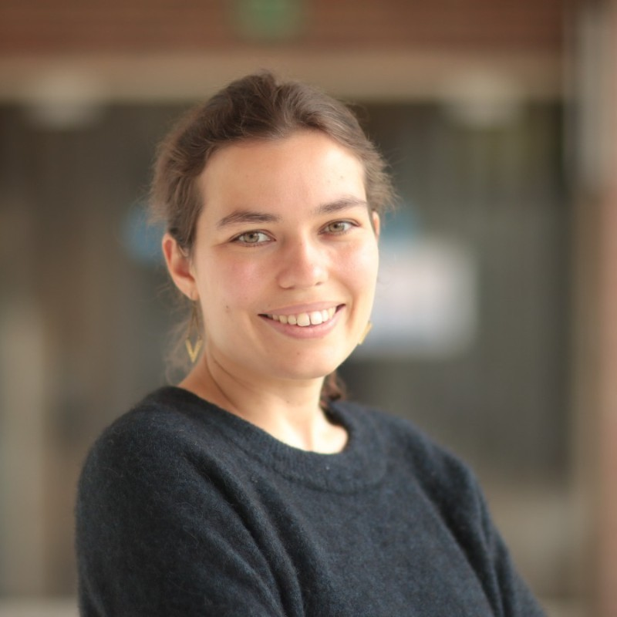
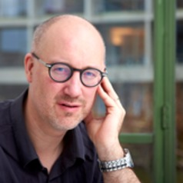
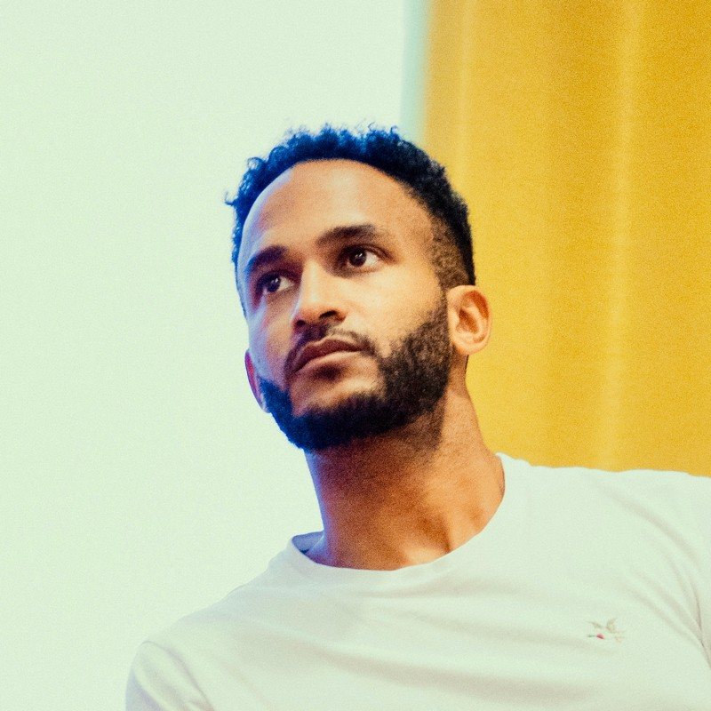
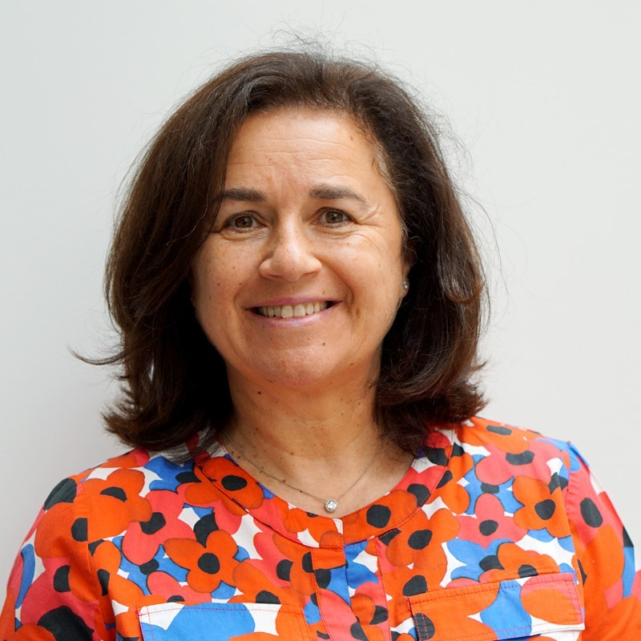
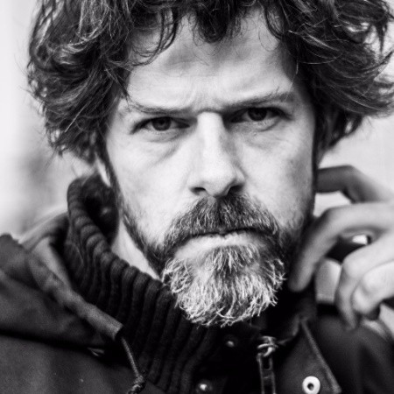
7. Vote pour l’élection de nouveaux administrateurs
Gaëlle et Pierre sont arrivés au terme de leur mandat d’administrateur. Voici des nouveaux candidat·es pour rejoindre le conseil d’administration (déjà composé de Alain et Alexandre):
Pierre Schmit
Diane Delava
Olivier Servais
Virgile Descroix
Christel Droogmans
Martin Ophoven

Slide 20
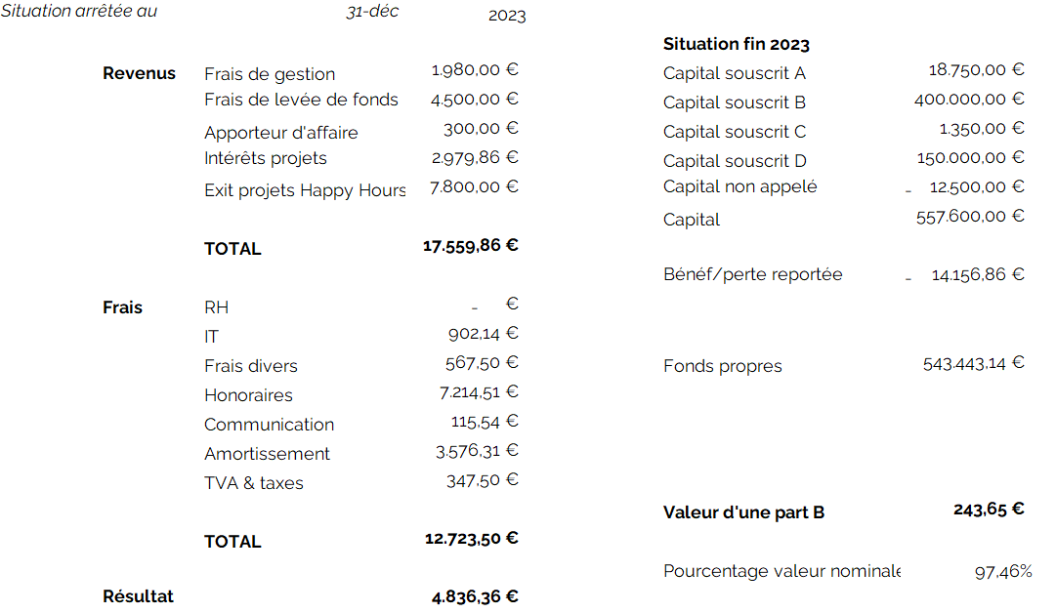
8. Présentation et vote sur le budget 2023
1540.00 €
17,119,86€
4,296,36€

Slide 21
9. Vote pour les modifications du nouveau Règlement d'ordre intérieur
3 modifications :
- Augmenter le seuil d’acceptation des votes des coopérateurs à 65% (actuellement à 50%). Supprimer le rôle d’observateur.
- Supprimer le rôle d’observateur
- Changer « Les Amis du Citizenfund » en « Citizenfriends »

Slide 22
9. Présentation et approbation du nouveau Règlement d'ordre intérieur
Nous souhaitons apporter quelques légères modifications au règlement d’ordre intérieur (voir document « 4. Règlement d’ordre intérieur »). Les modifications prennent en compte le changement de notre siège social, la création d’une structure transversale (voir point 11. Divers) et quelques changements de forme. Pour rappel, les statuts prévalent toujours sur le règlement d’ordre intérieur en cas de contradiction.

Slide 23
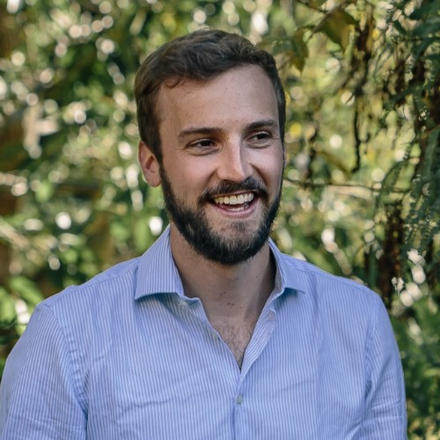
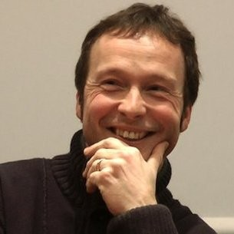
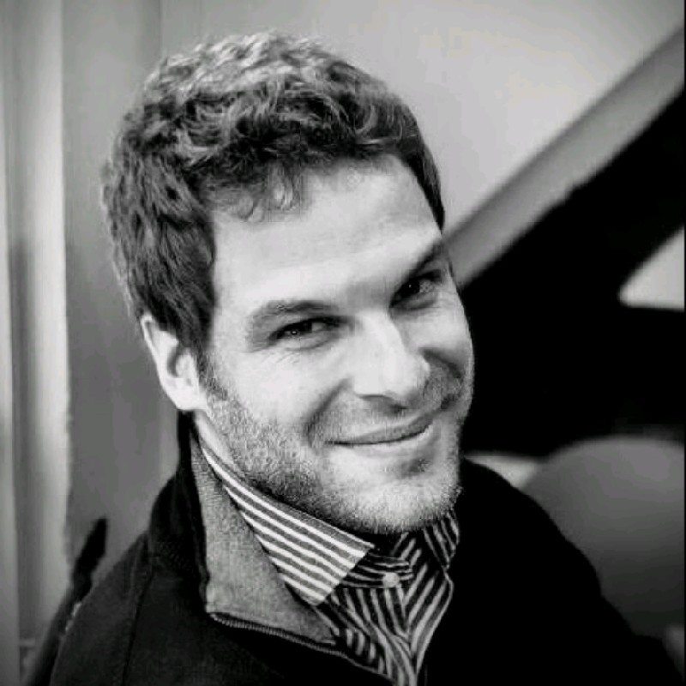
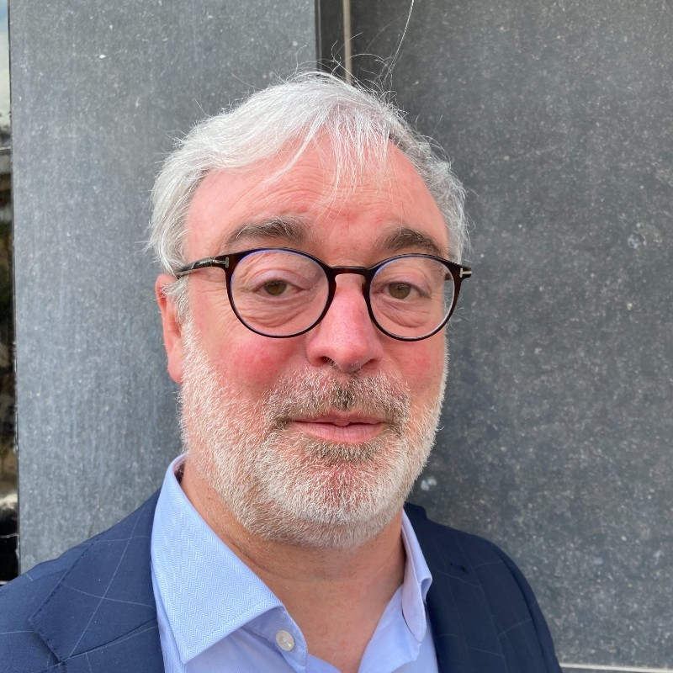
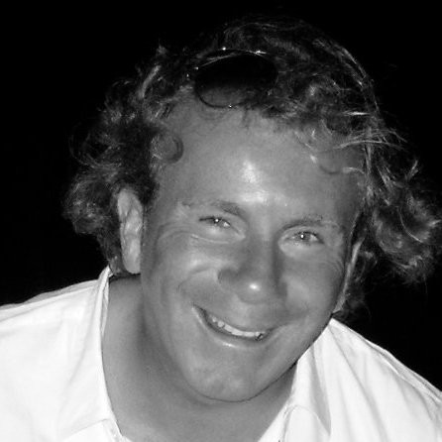
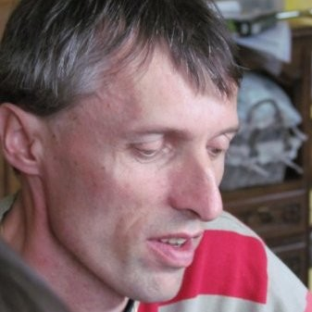
10. Présentation et approbation des nouveaux membres du comité de sélection
Le comité de sélection est renouvelé chaque année. Nous vous demandons donc d’élire maximum 5 coopérateurs parmi
Matthieu Henkens
Philippe Drouillon
Cédric Bounameaux
Thierry van Boeckel
Benoît Koerperich
Patrick Beaudelot

Slide 24
11. Divers
Y a-t-il autre chose ?

Slide 25
Merci pour votre attention !

